Slide 1
Welcome to
Coding AI

Slide 2



I REFERENTI
Nicola Milella
Formatore Docenti
Docente CodingAI & CyberSec
Federica D’Amato
Training Assistant
Anna Di Pierro
Training Assistant
Sono il riferimento per qualunque questione tecnica inerente alla specializzazione Coding AI
Siamo il riferimento per la pianificazione delle specializzazioni e la gestione delle piattaforme

Slide 3
IL CORSO

Slide 4

SKILLS
Dopo aver appreso la base dello sviluppo web, vedremo quanto è profonda la tana del Bianconiglio con la Specializzazione in Coding AI:
L’intelligenza artificiale sta rivoluzionando il nostro modo di vivere e comunicare.
Tantissime aziende stanno integrando nei progetti software queste tecnologie e la domanda di sviluppatori con le competenze AI sta aumentando sempre di più.
“Lo sviluppo web è un’arte complessa e raffinata...
Ecco perché mi piace paragonare lo sviluppatore software
a un artigiano, un artigiano del software.”
Giancarlo Valente | CTO & co-founder Aulab.

Slide 5
METODOLOGIE
Collaboration
Crea la documentazione condivisa con tuoi colleghi per avere sempre un recap degli argomenti
Work with Buddy
Sperimenta la peer-to-peer education e lavora già dal primo giorno con un tuo compagno di corso
Live Coding
Scrivi codice per impararne la sintassi e saper gestire l’errore
Feedback aperto
Impariamo a dare e ricevere feedback, proprio come in azienda
Progetto Finale
Tramite il progetto finale potrai mettere alla prova le tue abilità

Slide 6
TOOLS
Zoom
Per frequentare le lezioni live con il docente e i tuoi colleghi
Hackademy.it
La nostra piattaforma proprietaria dove troverai le registrazioni delle lezioni, materiali didattici e quiz di auto-valutazione
Dropbox paper
Per condividere con i tuoi colleghi tutto ciò che impari al corso
Discord
Per una comunicazione efficace con i docenti e gli altri studenti del corso
Git & GitHub
Per il versionamento, la condivisione del codice e la creazione di un repository del codice

Slide 7
SETTIMANA TIPO
DI SPECIALIZZAZIONE
LUN
MAR
MERC
GIO
VEN
18.30-19.00 Riepilogo
19.00 - 21.30
Lezione
Studio individuale
sui materiali
Svolgimento e consegna selfwork
18.30-19.00 Riepilogo
19.00 - 21.30 Lezione
Studio individuale
sui materiali
+
Feedback settimanale
Durata: 6 settimane

Slide 8



LEARNING EXPERIENCE
Settimana 1
Python | Video Materiale | Selfwork | Python | Video Materiale + Selfwork
LIVE
LIVE
Settimana 2
OpenAi Api LLM | Video Materiale | Selfwork | Embedding, Vect. Db e RAG | Video Materiale + Selfwork
LIVE
LIVE
Settimana 3
Chunking | Video Materiale | Selfwork | AI Assistant | Video Materiale + Selfwork
LIVE
LIVE

Slide 9
LEARNING EXPERIENCE
Settimana 4
Ai Search | Video Materiale | Selfwork | OpenAi tools e assistant | Video Materiale + Selfwork
LIVE
Settimana 5
LIVE
FastApi | Video Materiale | Selfwork | LangChain | Video Materiale + Selfwork
LIVE
LIVE
Settimana 6
LangChain | Video Materiale | Selfwork | MCP e Recap | Video Materiale + Selfwork
LIVE
LIVE

Slide 10
“TALK IS CHEAP
SHOW ME THE CODE”
cit. Linus Torvalds

Slide 11
RAG
📌 Retrieval-Augmented Generation (RAG)
RAG è un'architettura AI che combina retrieval (recupero di informazioni) e generazione di testo per migliorare le risposte di un modello linguistico.
🔹 Retrieval → Recupera informazioni pertinenti da fonti esterne (es. database, documenti, API).
🔹 Generation → Utilizza un modello di AI (es. GPT) per generare risposte basate sui dati recuperati.
✅ Vantaggi:
✔️ Risposte più accurate e aggiornate
✔️ Accesso a dati dinamici esterni
✔️ Migliore affidabilità rispetto ai modelli generativi standalone
🚀 Usato in: chatbot avanzati, assistenti virtuali e sistemi di ricerca intelligenti.

Slide 12
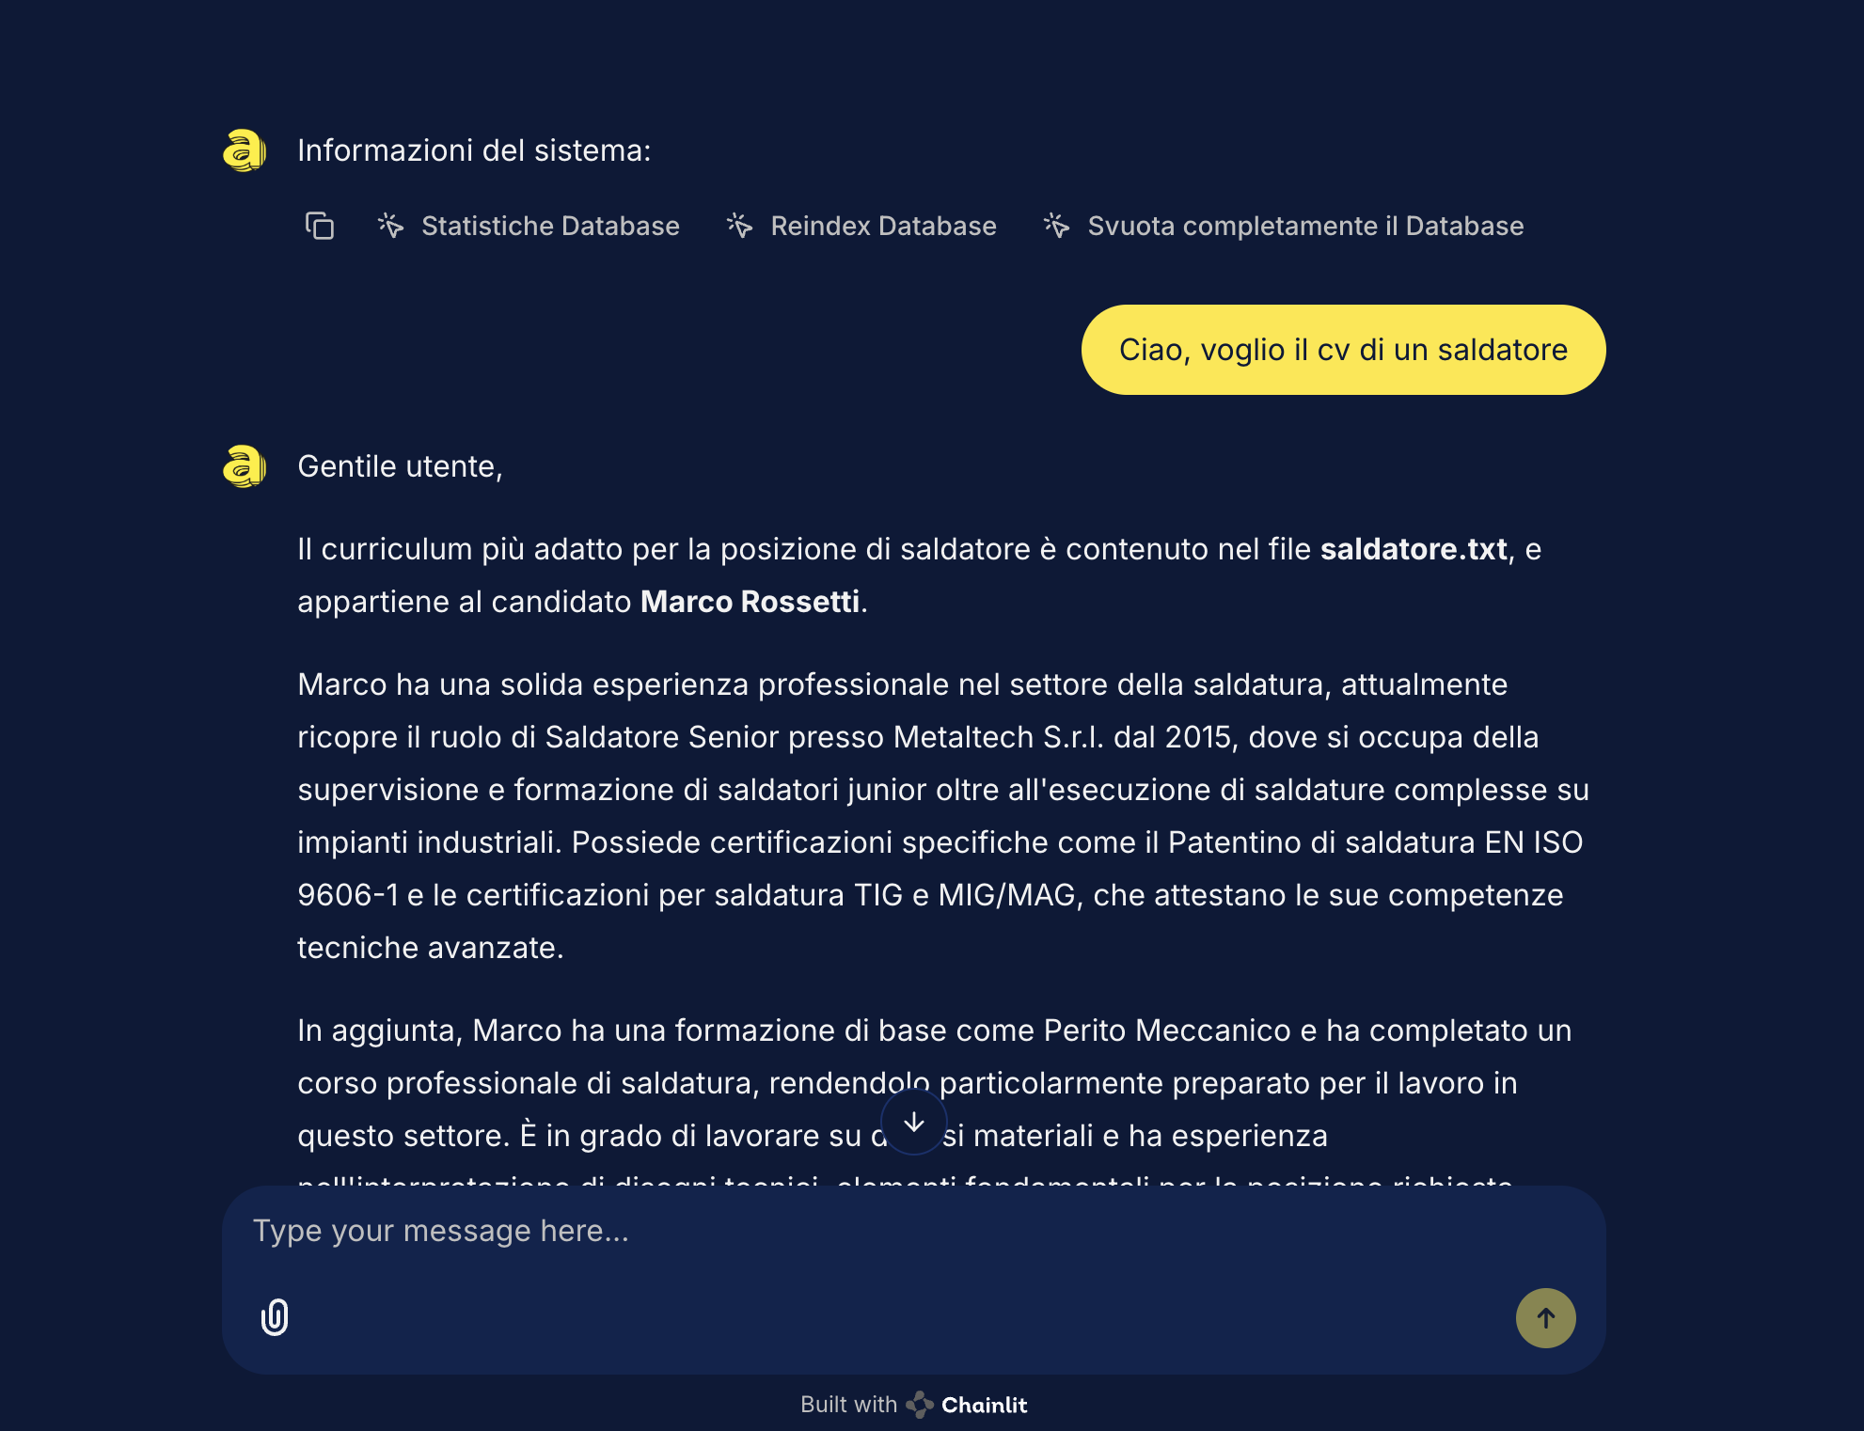
RAG - HR Assistant

Slide 13
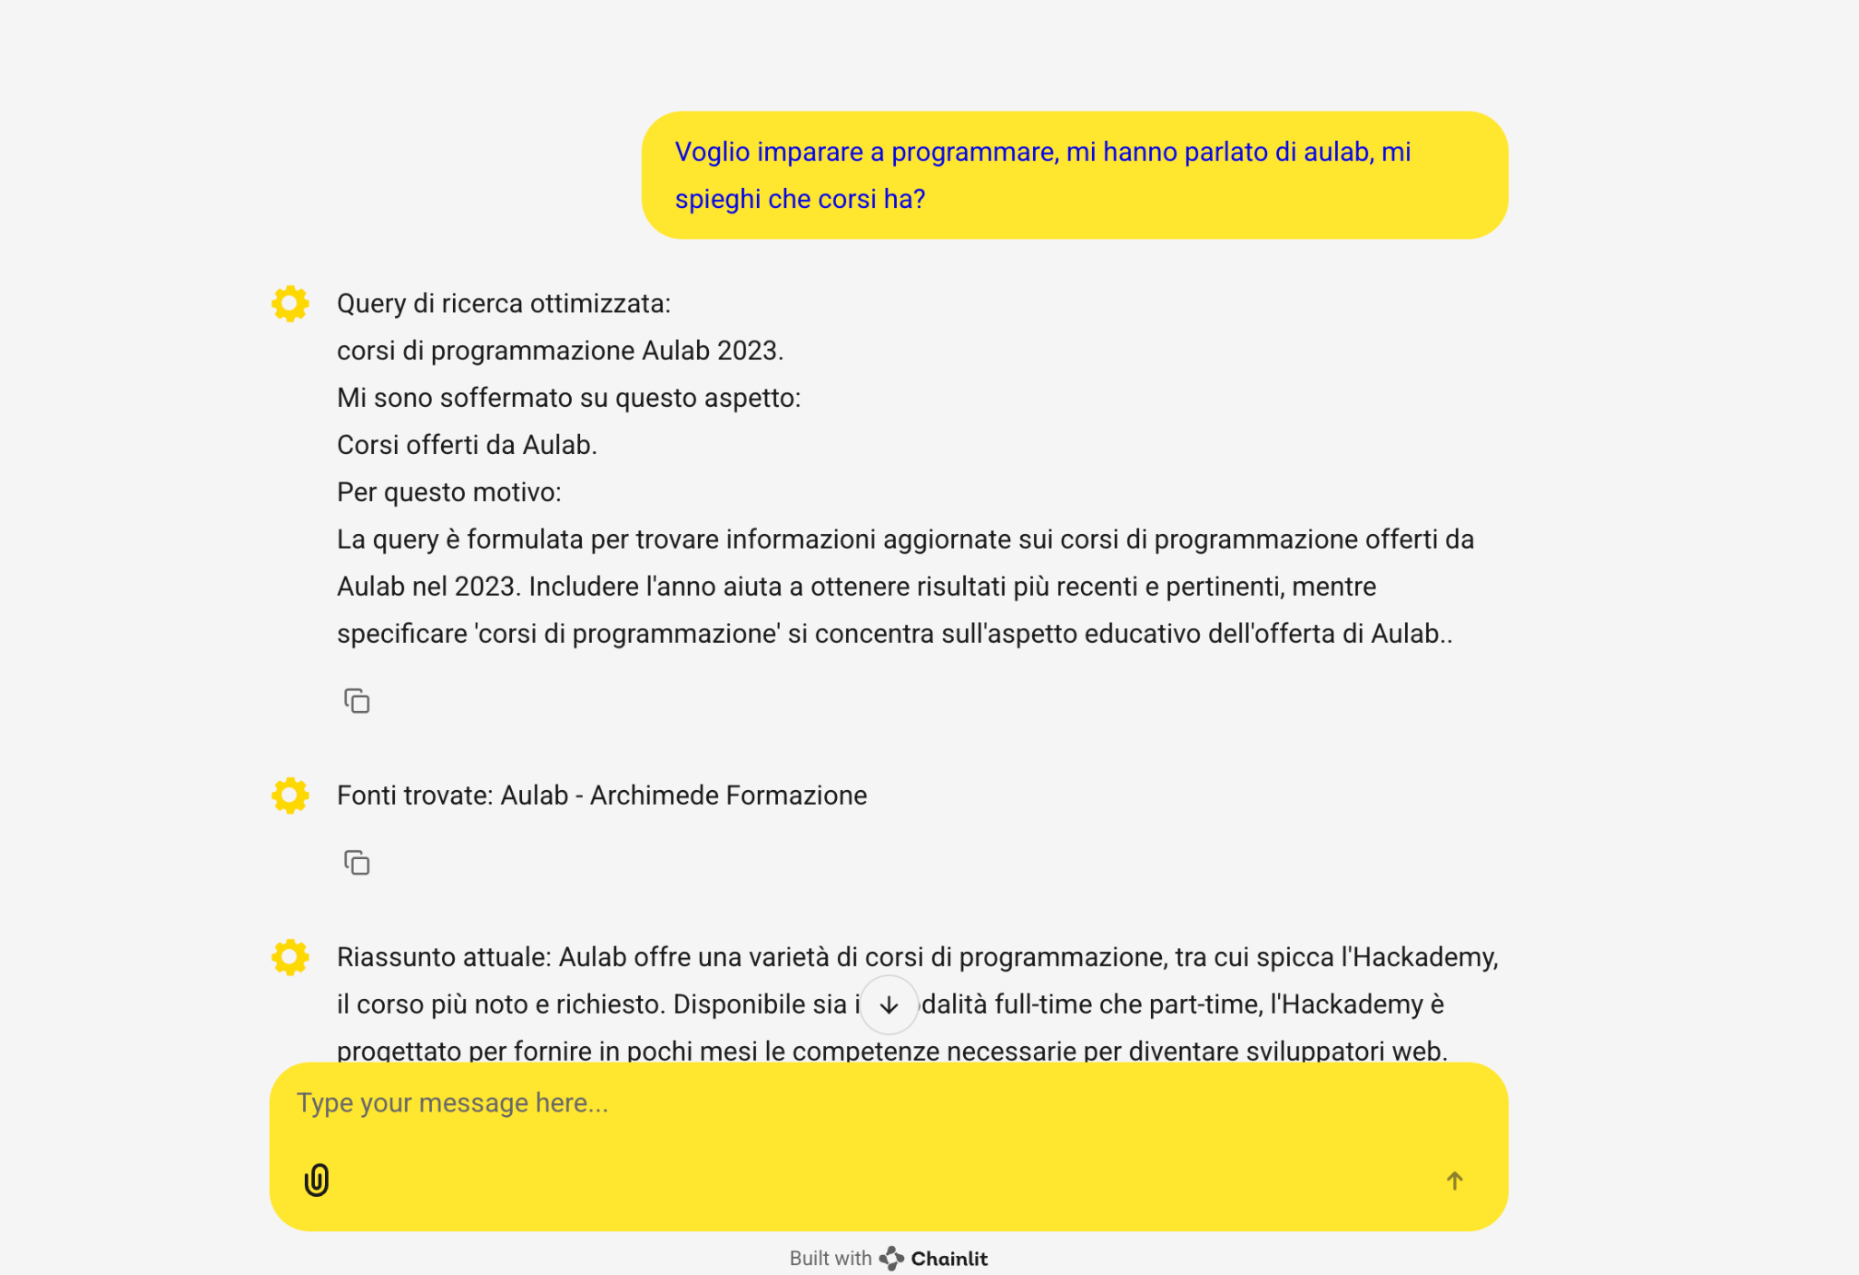
RAG - InfoSegugio

Slide 14
AGENTIC APPLICATION
📌 Un'Agentic Application è un sistema AI in grado di prendere decisioni autonome, interagire con altri sistemi e eseguire azioni senza necessità di input costante dall'utente.
🔹 Comprensione → Analizza l'intento dell'utente.
🔹 Pianificazione → Decide quali azioni eseguire.
🔹 Esecuzione → Interagisce con API, database e servizi esterni.
🔹 Memoria → Mantiene il contesto per azioni future.
✅ Vantaggi:
✔️ Automazione avanzata
✔️ Interazioni più naturali e intelligenti
✔️ Adattabilità e apprendimento continuo
🚀 Usato in: assistenti AI, workflow autonomi, sistemi di raccomandazione e automazione industriale.

Slide 15
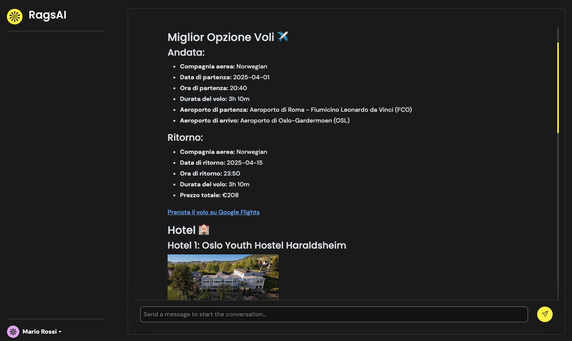
AGENTIC APPLICATION - Travel Agent

Slide 16
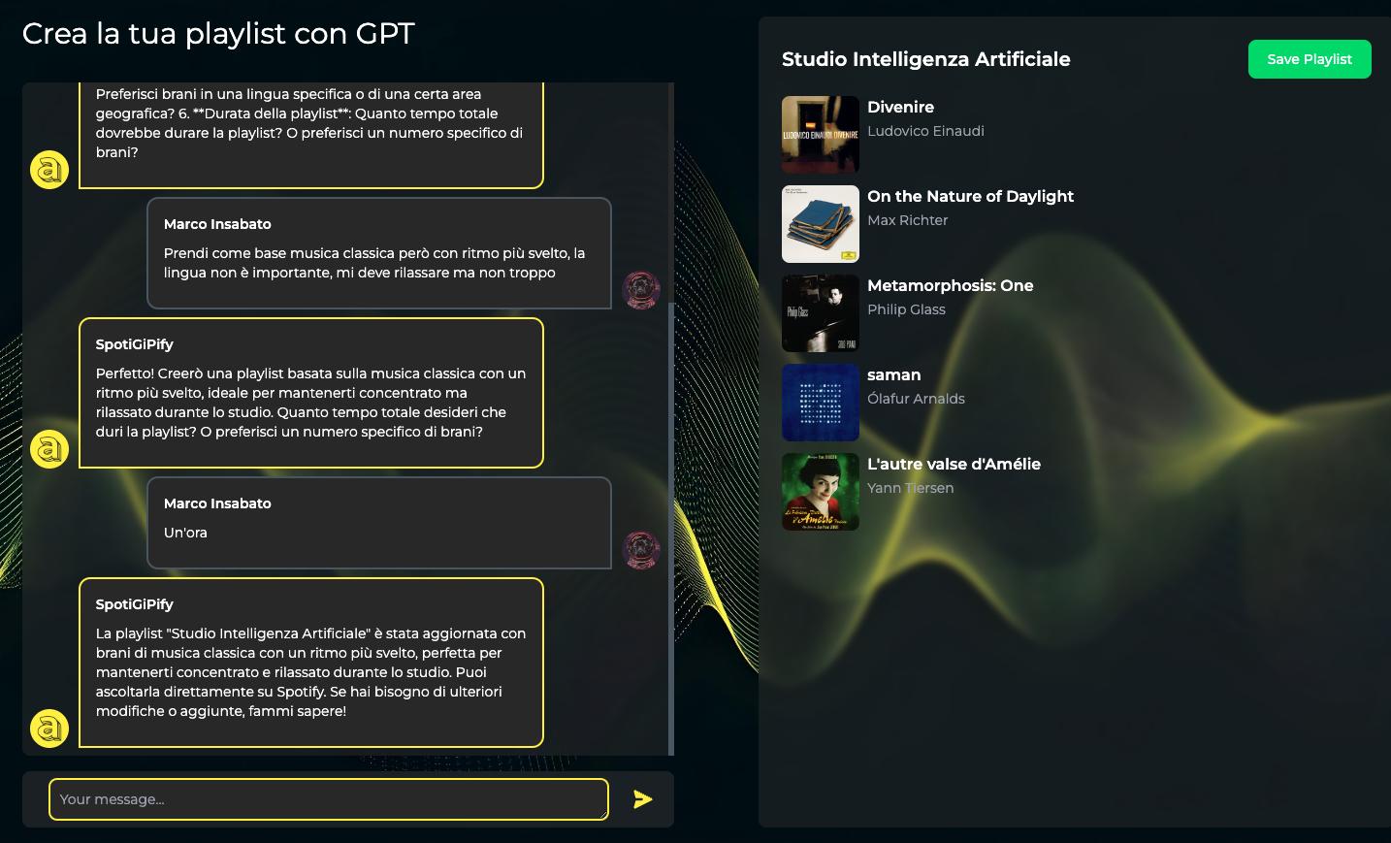
AGENTIC APPLICATION - SpotiGiPiFy

Slide 17
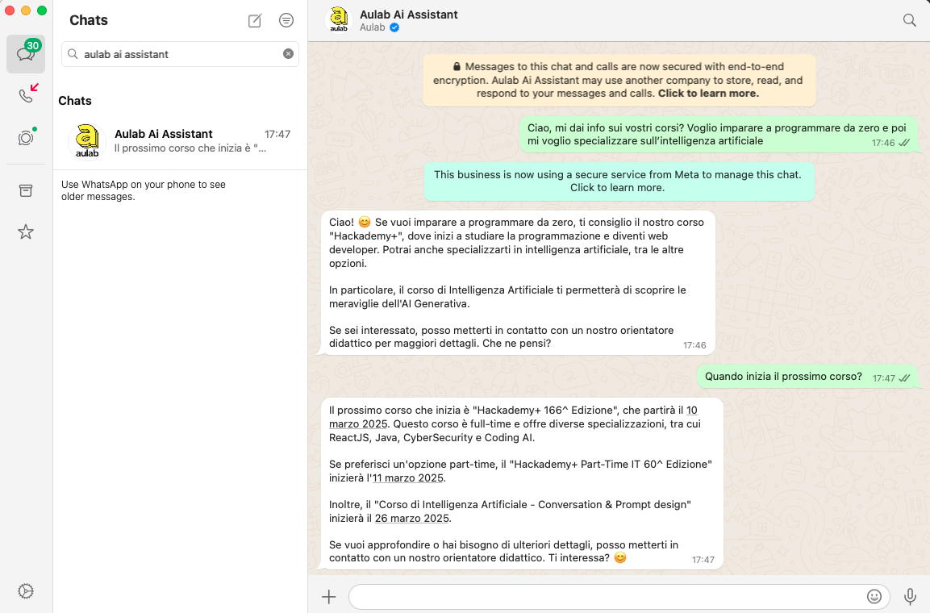
AGENTIC APPLICATION - Aulab AI Assistant

Slide 18
Aulab S.r.l.
Strada S. Giorgio Martire, 2D
70124 Bari (BA)
W aulab.it
E aulab@aulab.it
M +39 392 602 46 21

